Slide 1

Regeltermin 3
IP - Entwicklung eines automatisierten Pflanzenbewässerungssystems

Slide 2
Inhalt
Ergebnisse seit letztem Regeltermin
  Hardware
  Software
Arbeitsstunden
Nächste Ziele

Slide 3
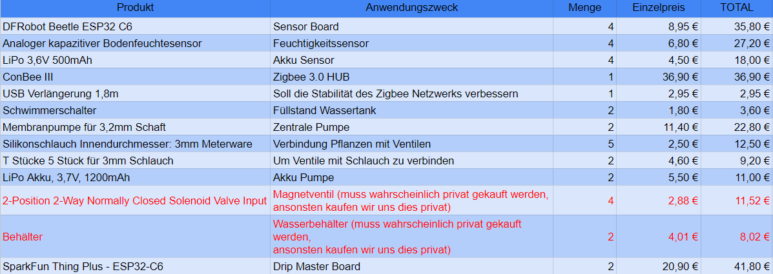
Ergebnisse Hardware

Slide 4
Ergebnisse Software
Aufsetzen der Entwicklungsumgebung
Erstmalige Einarbeitung in die Mikrocontroller
Initiale Einrichtung des Home Assistant Servers
ZigBee Implementierung für das Sensor Board

Slide 5
Arbeitsstunden
Name | Arbeitsstunden
Chris | 13,75
Christoph | 15,75
Henri | 13,25
Jannick | 5,5
Joscha | 7
Kacper | 5,5
Nils | 9
Paul | 16,3
Richard | 29,75
TOTAL | 102,55

Slide 6
dokumentation
Tool: Obsidian?
Dateien lokal in einem Obsidian Vault im Git Repository gespeichert
In Markdown
Unterstützt PDF, Images

Slide 7
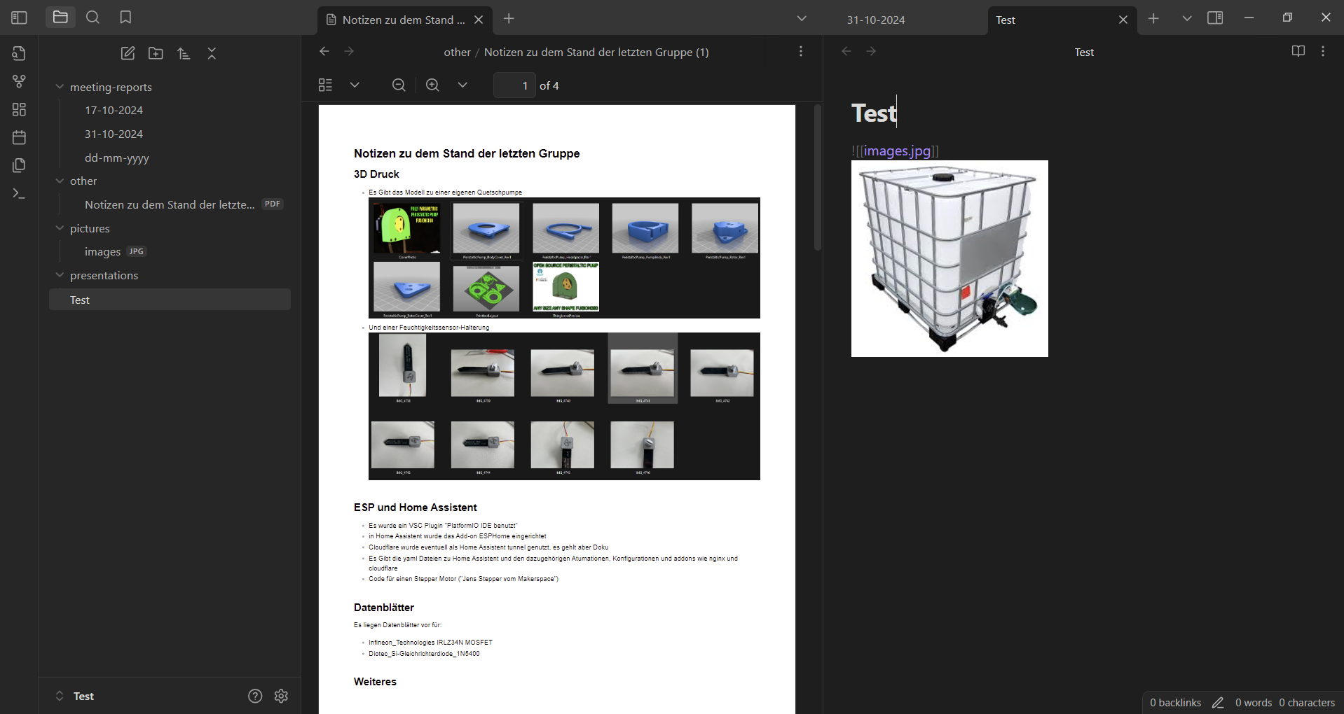
dokumentation

Slide 8
Weitere themen zur besprechung
Wassertankgröße: Weiterhin 3L?
Drip Master Board: Akku- oder Netzbetrieb?
Sensor Board:
- Deep Sleep mit einem Time-Based WakeUp
- Deep Sleep mit Event-Based WakeUp
- Beides
Sensor Board:
- Light Sleep?

Slide 9
Nächste Ziele
Bestellung abwarten
Fokus darauf das Gesamtsystem erstmals simpel zum Laufen zu bringen
Darauf basierend um optionale Ideen erweitern

Slide 10
Danke für eure
Aufmerksamkeit
Noch Fragen?

